Slide 1
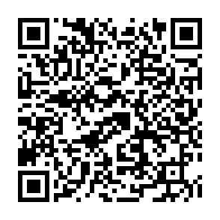
能登半島地震 復興を考えるオンラインセミナー
能登半島地震からの復興を考える＃３
講演会：
災害時における地域での医薬品の供給について
演者：松下 俊介先生（平成27年卒）
（厚生労働省 医政局 医薬産業振興・医療情報企画課）
日時：令和8年3月8日（日）
午後1時30分から2時30分
会場：オンラインセミナー
松下先生から：「能登半島地震では、半島という地形的な要因から被災地が陸の孤島と化しました。このような場合に、どのようにして地域での医薬品の供給体制を確保するべきか薬剤師の職能発揮を中心に本セミナーで提言します。」
申し込み締め切り：2026 年3 月 ６日
参加申し込み：Googleフォームに必要事項を記入してください。オンラインセミナー参加方法をお送りします。ご入力いただいた情報は、本イベント運営以外の目的では使用いたしません。
https://docs.google.com/forms/d/e/1FAIpQLSenw8Za8sv-4lr_1Ybry_cwaV8kjd3APC1Tl0uhgGBwbxTlJg/viewform?usp=dialog
お問い合わせ：荒井國三（金沢大学）
協力：山岡清・由美子能登復興基金
e-mail:arai@p.kanazawa-u.ac.jp

